Slide 1
SERVICIUL VAMAL
al
REPUBLICII MOLDOVA
Aplicarea regimului de tranzit
pentru mărfurile transportate pe teritoriul Republicii Moldova
Customs Service of
the Republic of Moldova
Convention on Common Transit(CCTP) and Convention on the Simplification of Formalities in Trade in Goods(CSFTG)
WWW.CUSTOMS.GOV.MD
Chişinău, 2023
Notes:
1

Slide 2
Cadrul legal
Codul vamal al Republicii Moldova nr. 95 din 24.08.2021, (Capitolul II, “TITLUL VII REGIMURI SPECIALE”, art.291-298)
Hotărârea Guvernului nr. 92 din 28.02.2023 cu privire la punerea în aplicare a Codului vamal (Secțiunea a 2-a Capitolul VII “PROCEDURI SPECIALE”, pct.403-475)
Proiectul de ordin cu privire la aprobarea Normelor tehnice pentru aplicarea regimului de tranzit

Slide 3
Elemente cheie a regimului de tranzit
Datoria vamală
Debitori
Garantare
Simplificări
Obligaţiunile titularului regimului
Tranzit intern și tranzit extern
Post vamal de tranzit

Slide 4
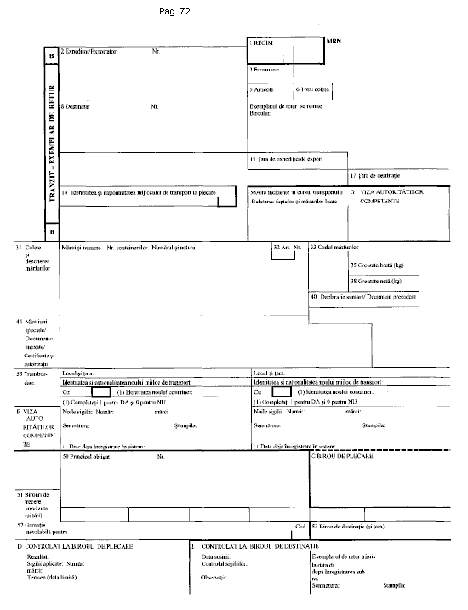
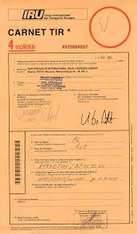
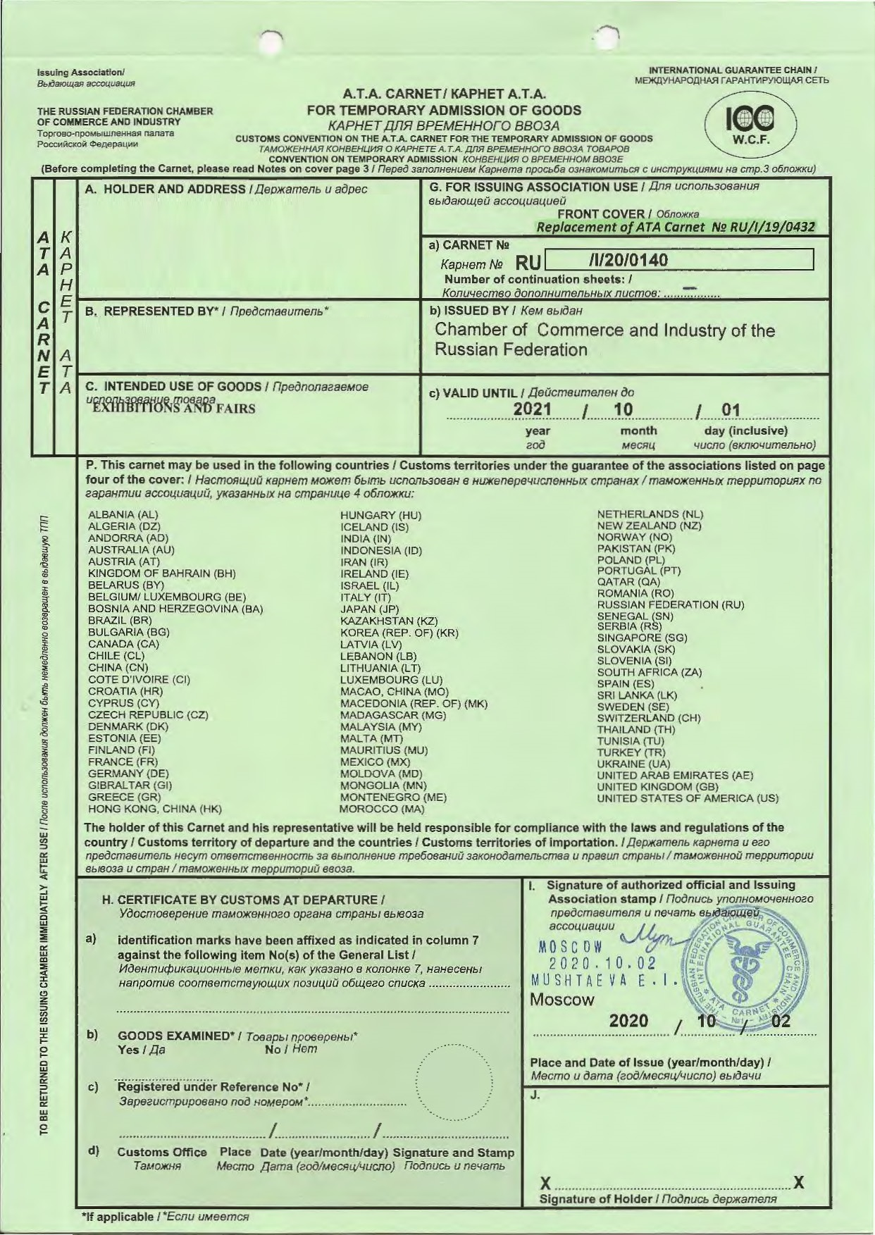
Modurile de desfăşurare a transportului de mărfuri:
În conformitate cu regimul de tranzit prevăzut de Codul vamal;
în conformitate cu Convenţia TIR;
în conformitate cu Convenţia ATA de la Istanbul,
(atunci când are loc un tranzit);
prin poștă, conform statutului Uniunii Poștale Universale,
în cazul în care mărfurile sunt transportate de titularii
drepturilor și obligațiilor care decurg din acest statut

Slide 5
Tranzitul –regim vamal special, care permite transportul mărfurilor de la un punct vamal la altul
Regimul de tranzit extern permite transportul pe teritoriul vamal al mărfurilor străine de la un punct la altul al teritoriului vamal fără ca acestea să fie supuse:
drepturilor de import;
altor taxe prevăzute de lege;
măsurilor de politică comercială, în măsura în care acestea nu interzic introducerea mărfurilor pe teritoriul vamal sau scoaterea lor din acesta
Regimul de tranzit intern permite, transportul mărfurilor autohtone de la un punct la altul al teritoriului vamal, cu traversarea unei țări străine, fără modificarea statutului vamal al mărfurilor.

Slide 6
Titularul regimului vamal
a) persoană care depune declarația vamală sau în numele căreia se depune declarația vamală respectivă;
sau
b) persoană căreia i-au fost transferate drepturile și obligațiile în privința regimului vamal.
Persoanele care depun o declarație vamală pentru tranzit nu au obligația de a fi stabiliți pe teritoriul vamal
(art.169, alin.(4) Codul vamal, nr.95/2021)

Slide 7
Obligaţiile titularului regimului de tranzit
Prezentarea mărfurilor intacte şi a informaţiilor solicitate la postul vamal de destinaţie în termenul-limită prevăzut
Respectarea prevederilor vamale privind regimul de tranzit
Constituirea unei garanţii pentru asigurarea plăţii cuantumului drepturilor de import/export

Slide 8
Formalităţile la postul vamal de plecare
1. Completarea
Titularul regimului/reprezentantul :
completează declaraţia de tranzit;
transmite postului vamal de plecare în format electronic;
depune la postul vamal de plecare:
1. declaraţia tiparită;
2. documentele de însoţire;
3. mijlocul de transport cu mărfurile;
4. un document referitor la cuantumul
garanţiei aferente operaţiunii de tranzit,
autentificat prin semnatură şi ştampilă

Slide 9
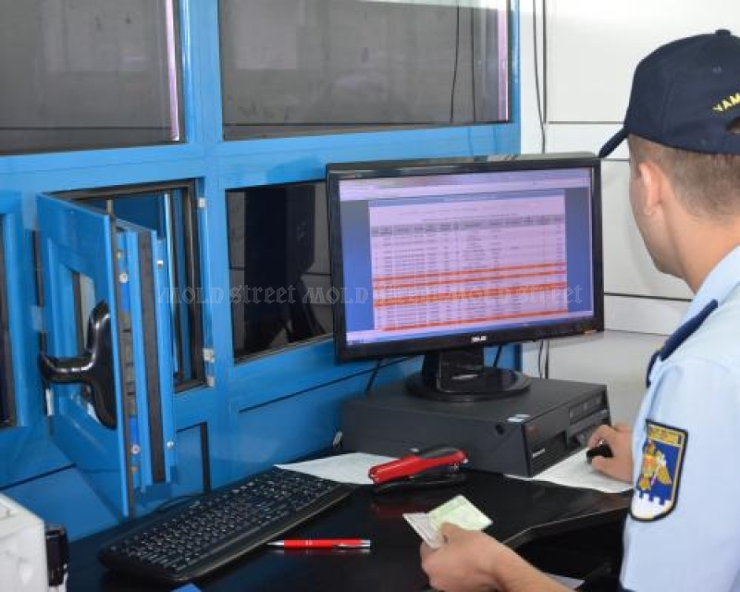
Formalităţile la postul vamal de plecare
2. Acceptarea
Funcţionarul vamal:
- identifică declaraţia în format electronic;
- verifică completarea acesteia;
- înregistrează în format electronic.
3. Înregistrarea garanţiei
Funcţionarul vamal verifică:
- modul de calcul al garanţiei
- înscrierea corectă a garanţiei în declaraţia de tranzit
- dacă garanţia constituită este acoperitoare.

Slide 10
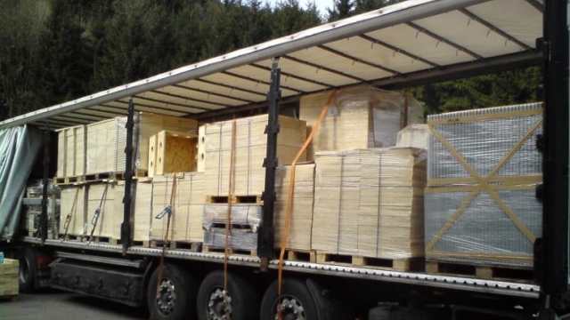
Formalităţile la postul vamal de plecare
4. Decizia de control
După analiza de risc, funcţionarul vamal poate decide să controleze sau să nu controleze documentele însoţitoare şi/sau mărfurile.
5. Controlul/ rezultatele controlului
a). Fără discrepanţe – nu se constată diferenţe între datele înscrise declaraţia de tranzit, documentele însoţitoare şi mărfurile controlate.
b) discrepanţe minore – dacă se constată discrepanţe minore sunt comunicate titularului şi i se acordă un termen de răspuns.
Ex: mijloc de transport înscris eronat în declaraţie.
c) discrepanţe majore –
nu se acordă liber de vamă.
Ex: diferenţe de cantitate
plus/minus, diferenţe de mărfuri.

Slide 11
Formalităţile la postul vamal de plecare
6. Liberul de vamă pentru tranzit
Funcţionarul vamal înscrie în declaraţie de tranzit:
- termenul de tranzit;
- sigiliile aplicate (după caz);
- itinerariul (după caz).
După acordarea liberului de vamă,
funcţionarul vamal tipăreşte documentul
de însoţire a tranzitului împreună cu lista
de articole, dacă este cazul.

Slide 12
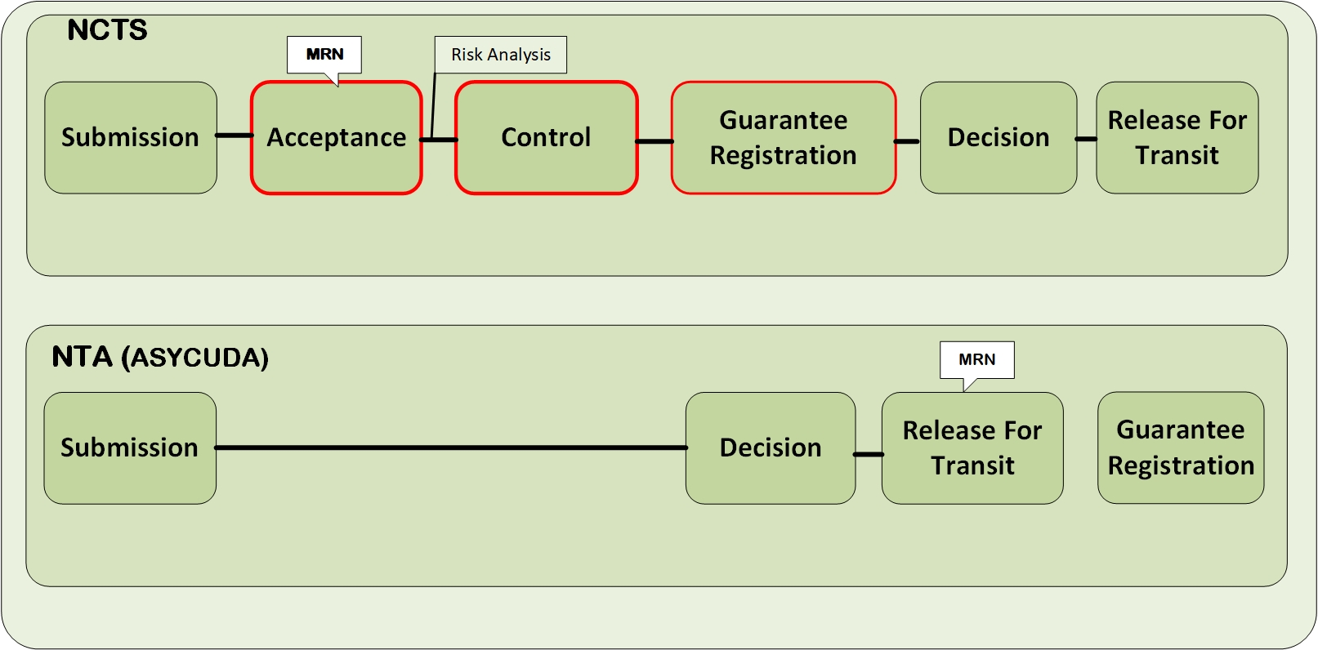
Formalitaţile la postul vamal de plecare
Cod Vamal nr. 95/2021
Analiza de risc
depunere
acceptare
decizia de control
control
garantarea
liber de vamă pentru tranzit
Cod Vamal nr1149/2000
depunere
control
înregistrare
garantarea

Slide 13
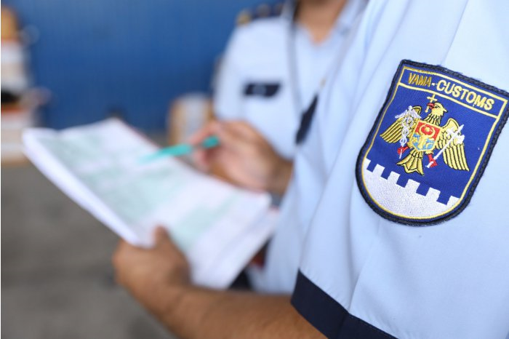
Formalităţile la postul vamal de destinaţie
1. Sosirea mărfurilor cu actele de însoţire-
prezentarea mărfurilor cu documentul de însoțire a tranzitului și orice informații solicitate
Funcţionarul vamal:
identifică declaraţia în format electronic;
înregistrează în evidenţe;
menţionează incidentele de pe parcursul transportului.
2. Decizia de control
După analiza de risc, funcţionarul vamal poate decide:
- să nu controleze documentele însoţitoare şi/sau mărfurile;
- efectuarea controlului documentelor însoţitoare fără/cu
verificarea mărfurilor.

Slide 14
Formalităţile la postul vamal de destinaţie
3. Rezultatele controlului
Satisfăcător (fără discrepanţe) – în urma controlului nu se constată diferenţe între datele înscrise declaraţia de tranzit, documentele însoţitoare şi mărfurile controlate
Considerat satisfăcător- în cazul deciziei de a nu controla mărfurile prezentate decizia de a nu controla mărfurile prezentate
c) Neconcordanţe– dacă se constată discrepanţe minore sunt comunicate titularului şi i se acordă un termen de răspuns.
Ex: sigilii lipsă, rupte sau deteriorate, mărfuri livrate după expirarea termenului, identitate/naționalitate incorectă a mijlocului de transport, neînregistrarea incidentelor pe parcursul transportării mărfurilor, mărfuri nedeclarate în plus, etc)
d) Nesatisfăcător- în urma controlului au fost stabilite discrepanţe majore
Ex: lipsa totală sau parțială a mărfurilor

Slide 15
Finalizarea regimului de tranzit - în momentul în care mărfurile plasate sub regim și informațiile solicitate sunt prezentate postului vamal de destinație conform legislației vamale.
Încheierea regimului de tranzit - momentul în care acesta este în măsură să stabilească, pe baza unei comparații între datele disponibile la postul vamal de plecare și cele disponibile la postul vamal de destinație, că acest regim s-a finalizat corect.

Slide 16
Formalităţile la postul vamal de destinaţie
Cod vamal nr. 95/2021
Cod vamal nr. 1149/2000
Post vamal de destinaţie
Post vamal de plecare
Post vamal de destinație
Sosire mărfuri
Gestionarea sosirii
Sosire mărfuri
Decizia de control
Decizia de control
Control
Control
Rezultatul controlului
Gestionarea rezultatelor controlului
Finalizarea regimului de tranzit
Încheierea regimului de tranzit
Încheierea regimului de tranzit

Slide 17
Termenul de tranzit
În cazul în care prezentarea a avut loc după expirarea termenului stabilit de postul vamal de plecare în conformitate cu art. 294 alin. (1) din Cod vamal nr. 95/2021, titularul regimului se consideră că a respectat
termenul în cazul în care acesta sau
transportatorul demonstrează
postului vamal de destinație că
întârzierea nu îi este imputabilă.

Slide 18
Mulţumim
pentru atenţie!
Notes:
Thank you for your attention! If you have any questions please don’t hesitate to ask

